Slide 1
Skapa ett Outlook konto
Funk-IT Lyftet
28 juni 2021

Slide 2
Öppna webbläsaren
Tryck på webbläsaren för att komma ut på internet.
Notes:
Det finns olika webbläsare till dator, surfplatta och mobiltelefon.
Safari, Internet Explorer, Mozilla Firefox, Google Chrome och Microsoft Edge är några exempel på webbläsare.

Slide 3
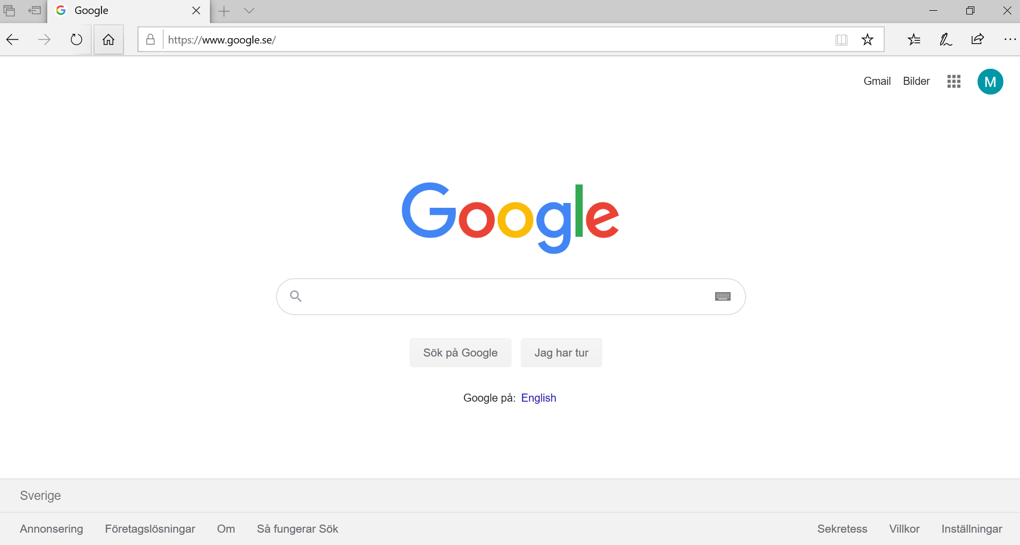
Adressfältet
Skriv google.se i adressfältet, tryck Enter.
Notes:
Enter eller retur som knappen ibland kallas finns på tangentbordet.

Slide 4
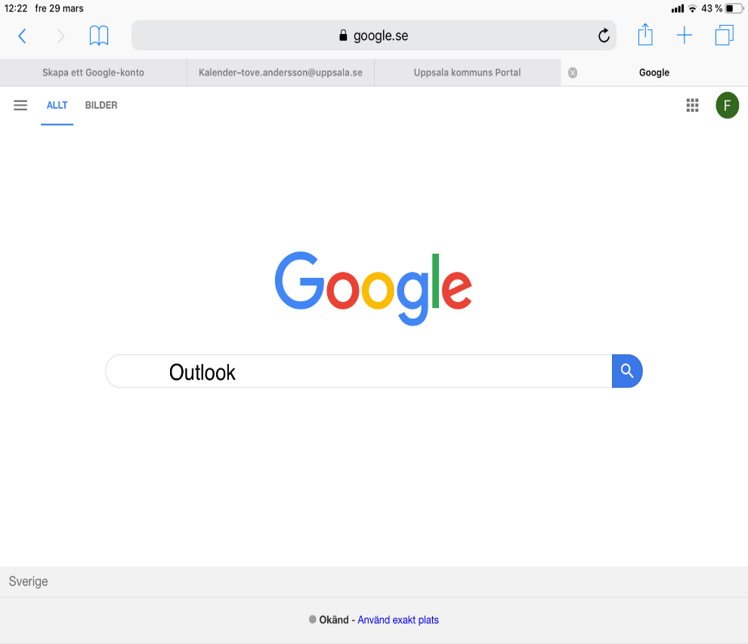
Sök
Skriv in Outlook i sökfältet, tryck Enter.
Notes:
Enter eller retur som knappen ibland kallas finns på tangentbordet. Det går också att trycka med muspekaren på förstoringsglaset i rutan till höger om fältet du skrivit ditt namn i.

Slide 5
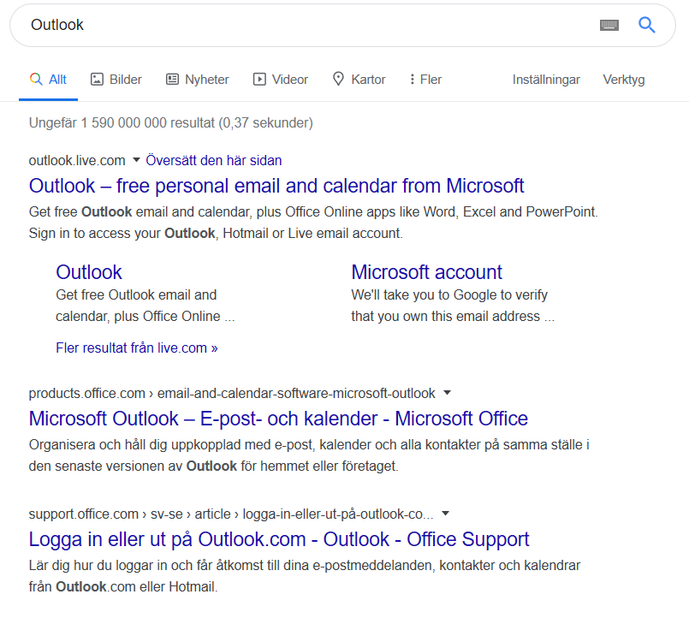
Sökresultat
Klicka sedan på Outlook – free personal email….

Slide 6
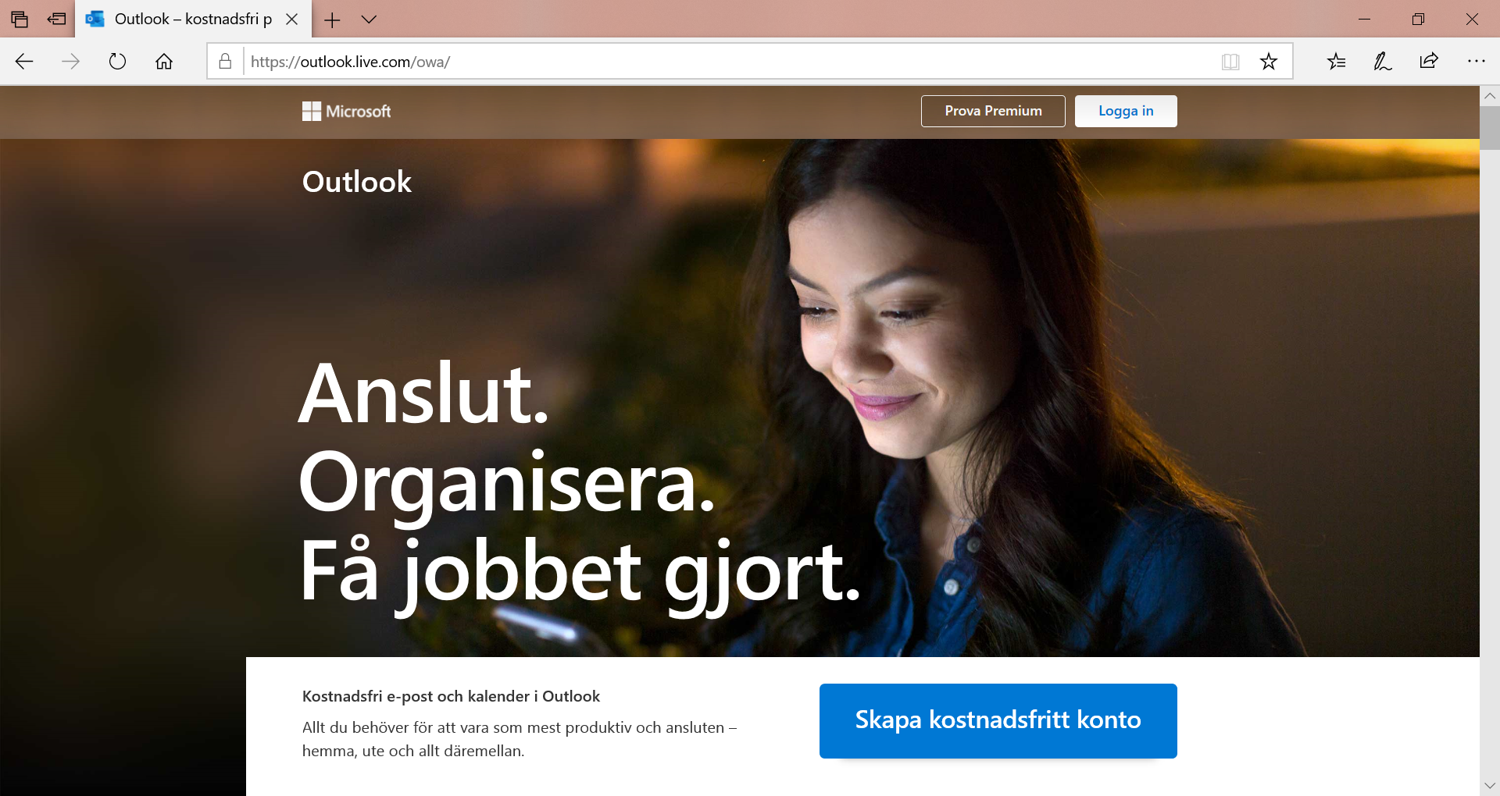
Skapa konto
Klicka på Skapa kostnadsfritt konto.

Slide 7
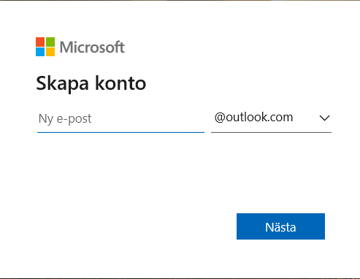
Användarnamn
Nu ska du välja ett användarnamn. Du väljer den första delen av mailadressen.
Det vanligaste är att använda sitt namn t ex Britta Bengtsson blir britta.bengtsson
Användarnamnet kan innehålla bokstäver, siffror och punkter.
Klicka på Nästa.

Slide 8
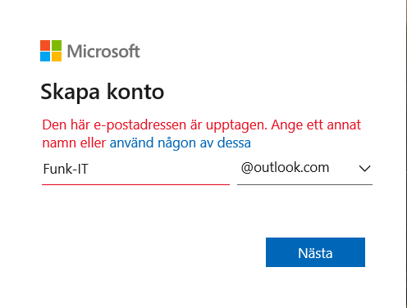
Upptaget namn
Får du upp denna dialogruta är användarnamnet redan upptaget.
Du kan t ex lägga till en siffra till det du skrivit ex britta.bengtsson65 Eller så kan du byta till något helt annat användarnamn.
Kom ihåg att skriva upp din mailadress när valet är klart. britta.bengtsson65@gmail.com
Klicka på Nästa.

Slide 9
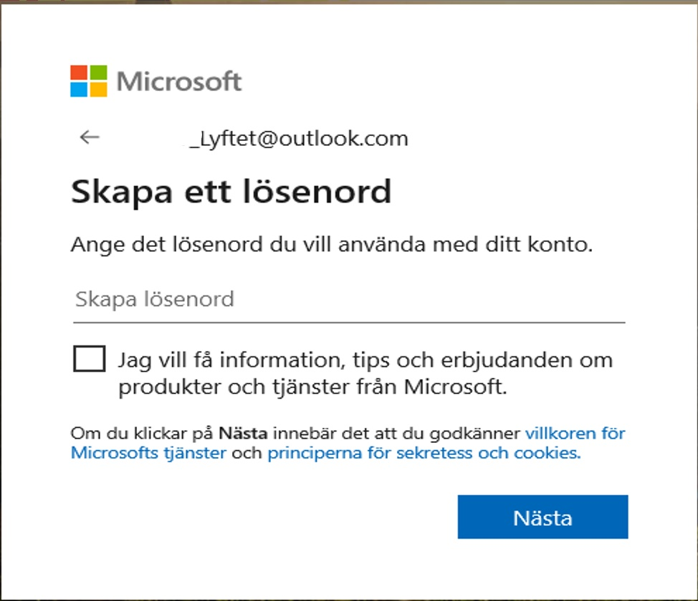
Lösenord
Nu ska du välja ett lösenord till ditt mailkonto. Lösenordet ska innehålla minst 8 tecken och bestå av en kombination av bokstäver, siffror och symboler.
Kom ihåg ditt lösenord. Skriv upp det på ett säkert ställe.
Lösenordet är till för bara dig, lämna aldrig ut ditt lösenord.
Klicka på Nästa.

Slide 10
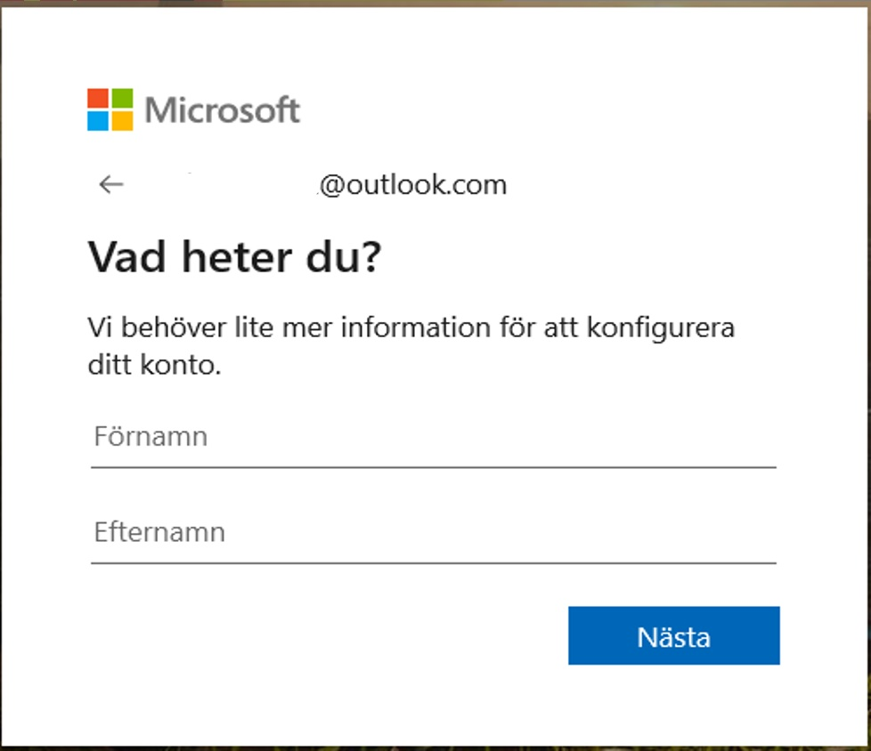
Namn
Fyll i ditt Förnamn och Efternamn.
Klicka på Nästa.

Slide 11
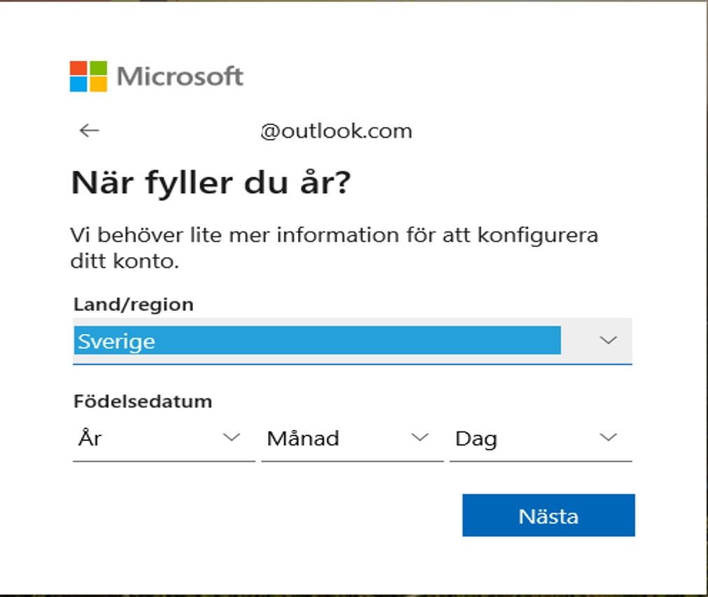
Land och födelsedatum
Välj land/region.
Fyll i ditt födelsedatum.
År, månad och dag.
Klicka på Nästa.

Slide 12
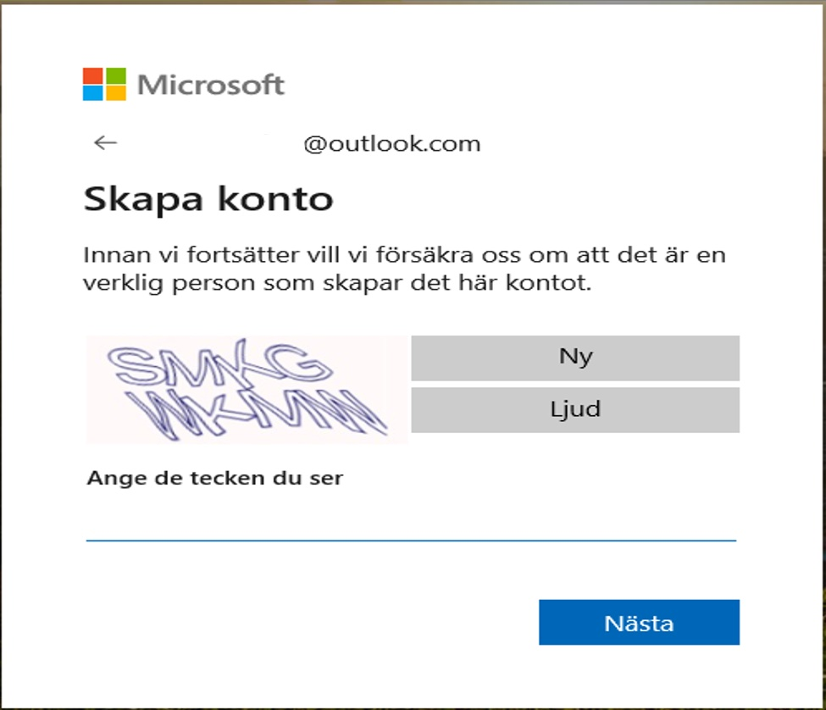
Bekräfta
I bilden finns bokstäver angivna. Skriv in dessa på raden: Ange de tecken du ser.
Tänk på att skriva bokstäverna med samma stora eller små tecken som i bilden.
Klicka på Nästa.
Nu har du skapat ett mailkonto.

Slide 13
Funk-IT Lyftet är ett samarbete mellan:
Post- och Telestyrelsen
Uppsala kommun, Omsorgsförvaltningen, Socialpsykiatrin och Arbete och bostad
TIF- Träffpunkternas intresseförening
Brukarrådet- Arbete och bostad
Funk-IT lyftets hemsida

